Slide 1
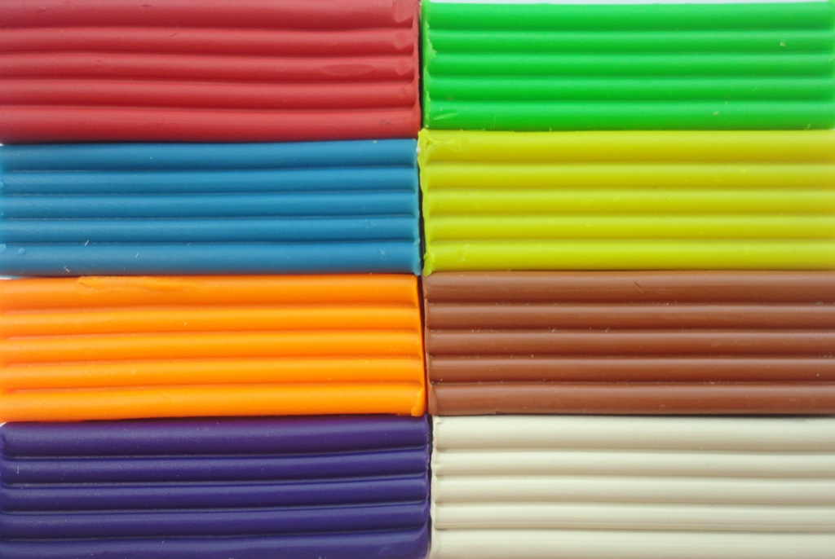
Опыт работы «Формирование пространственного мышления и воображения у детей дошкольного возраста в процессе приобщения к одному из нетрадиционных видов изобразительной деятельности – пластилинографии»
Краснодарский край
Каневской район ст. Каневская
МБДОУ ЦРР детский сад №2
воспитатель
Гранкина Виктория Сергеевна

Slide 2
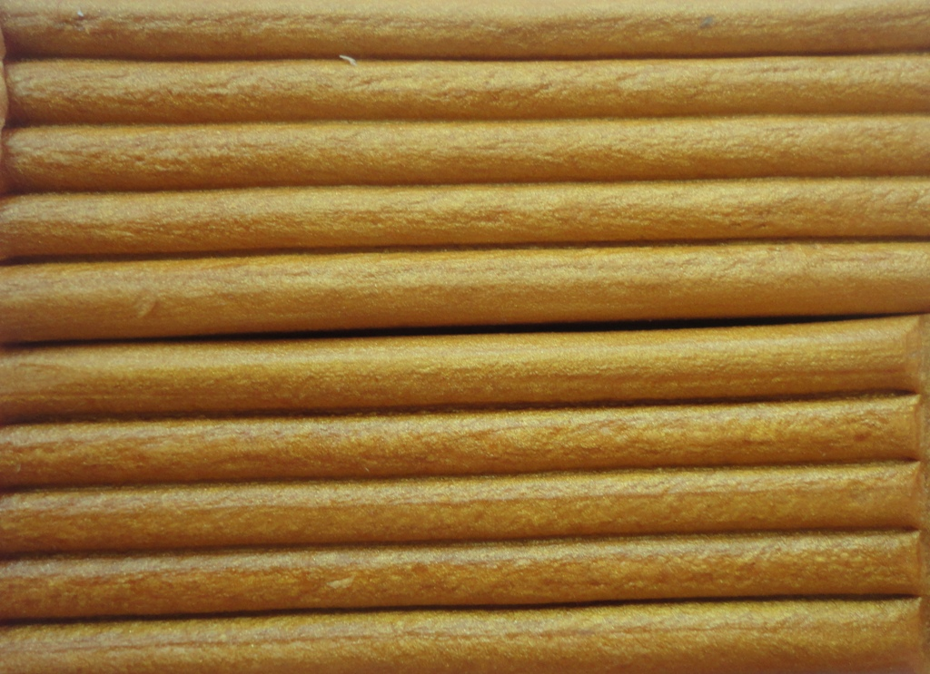
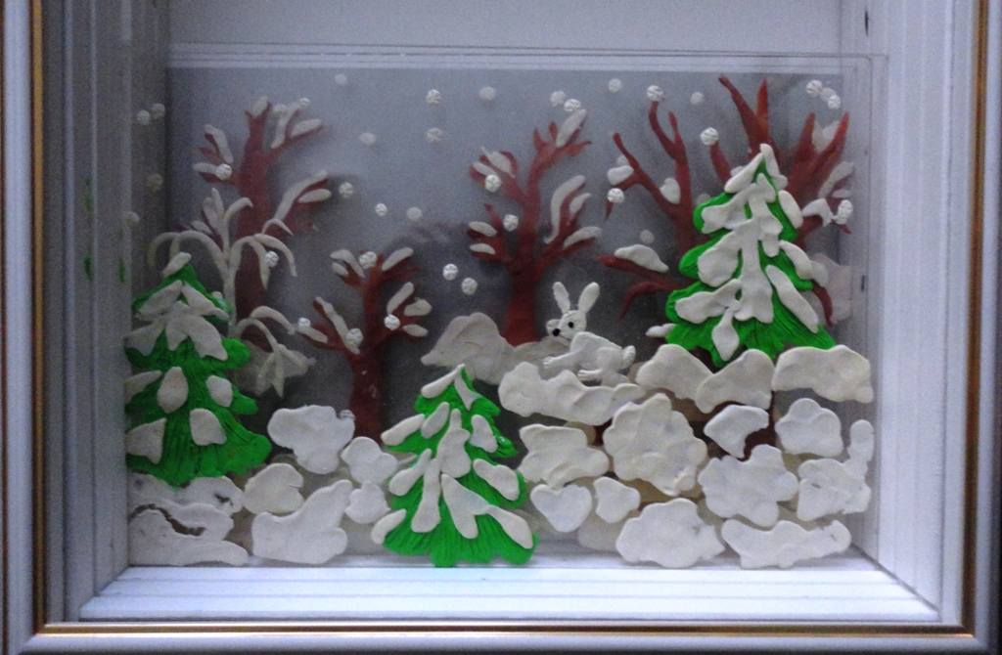

Slide 3
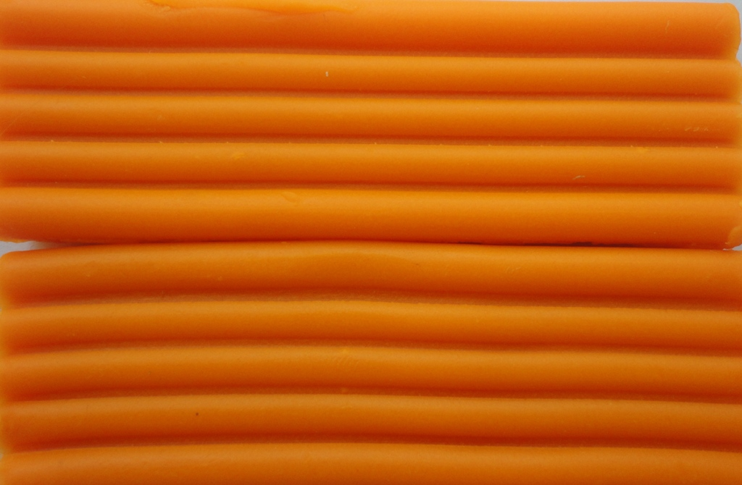
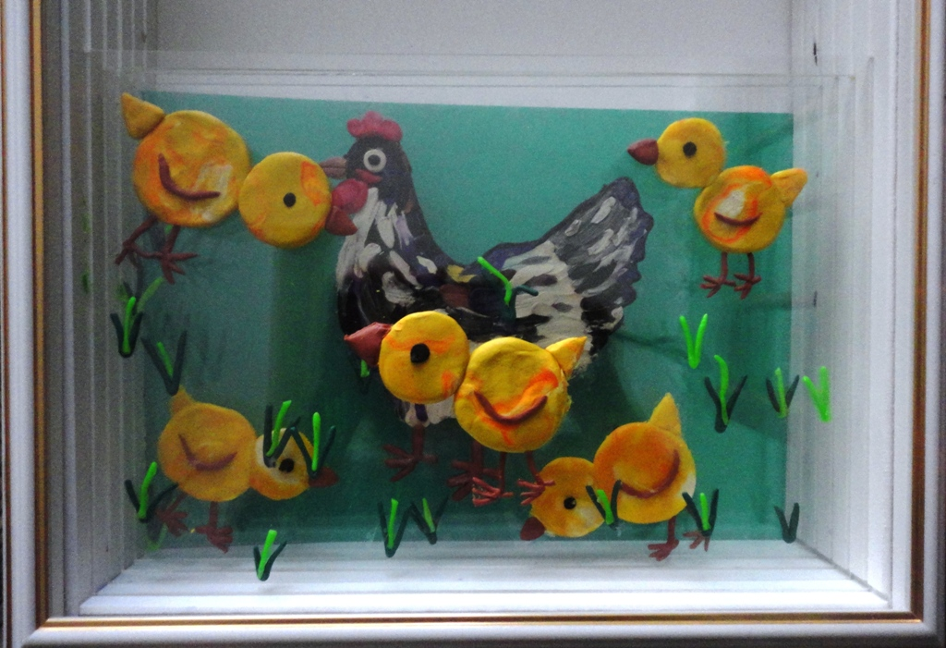
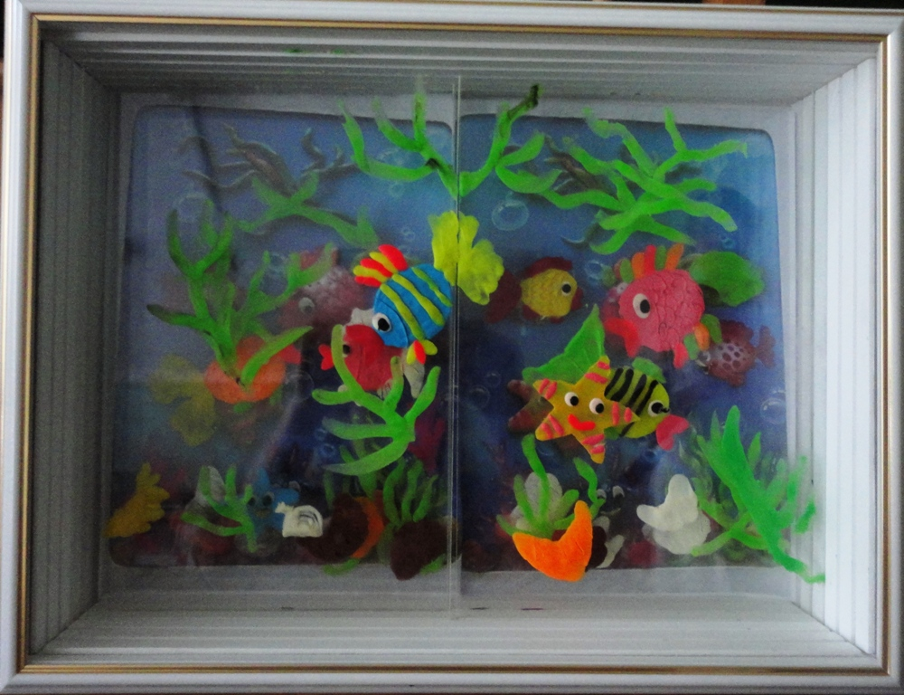

Slide 4
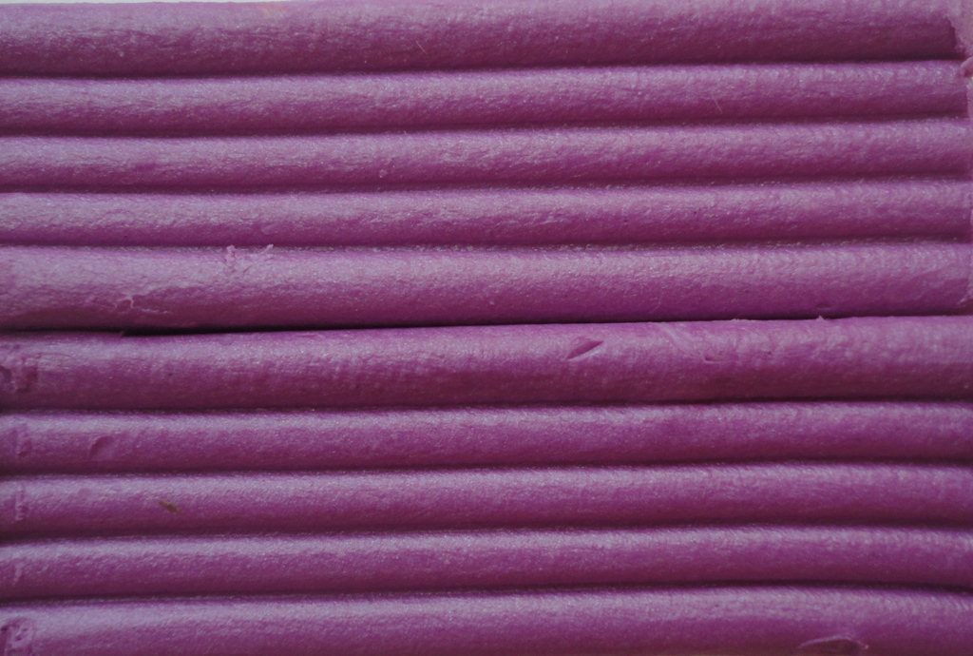
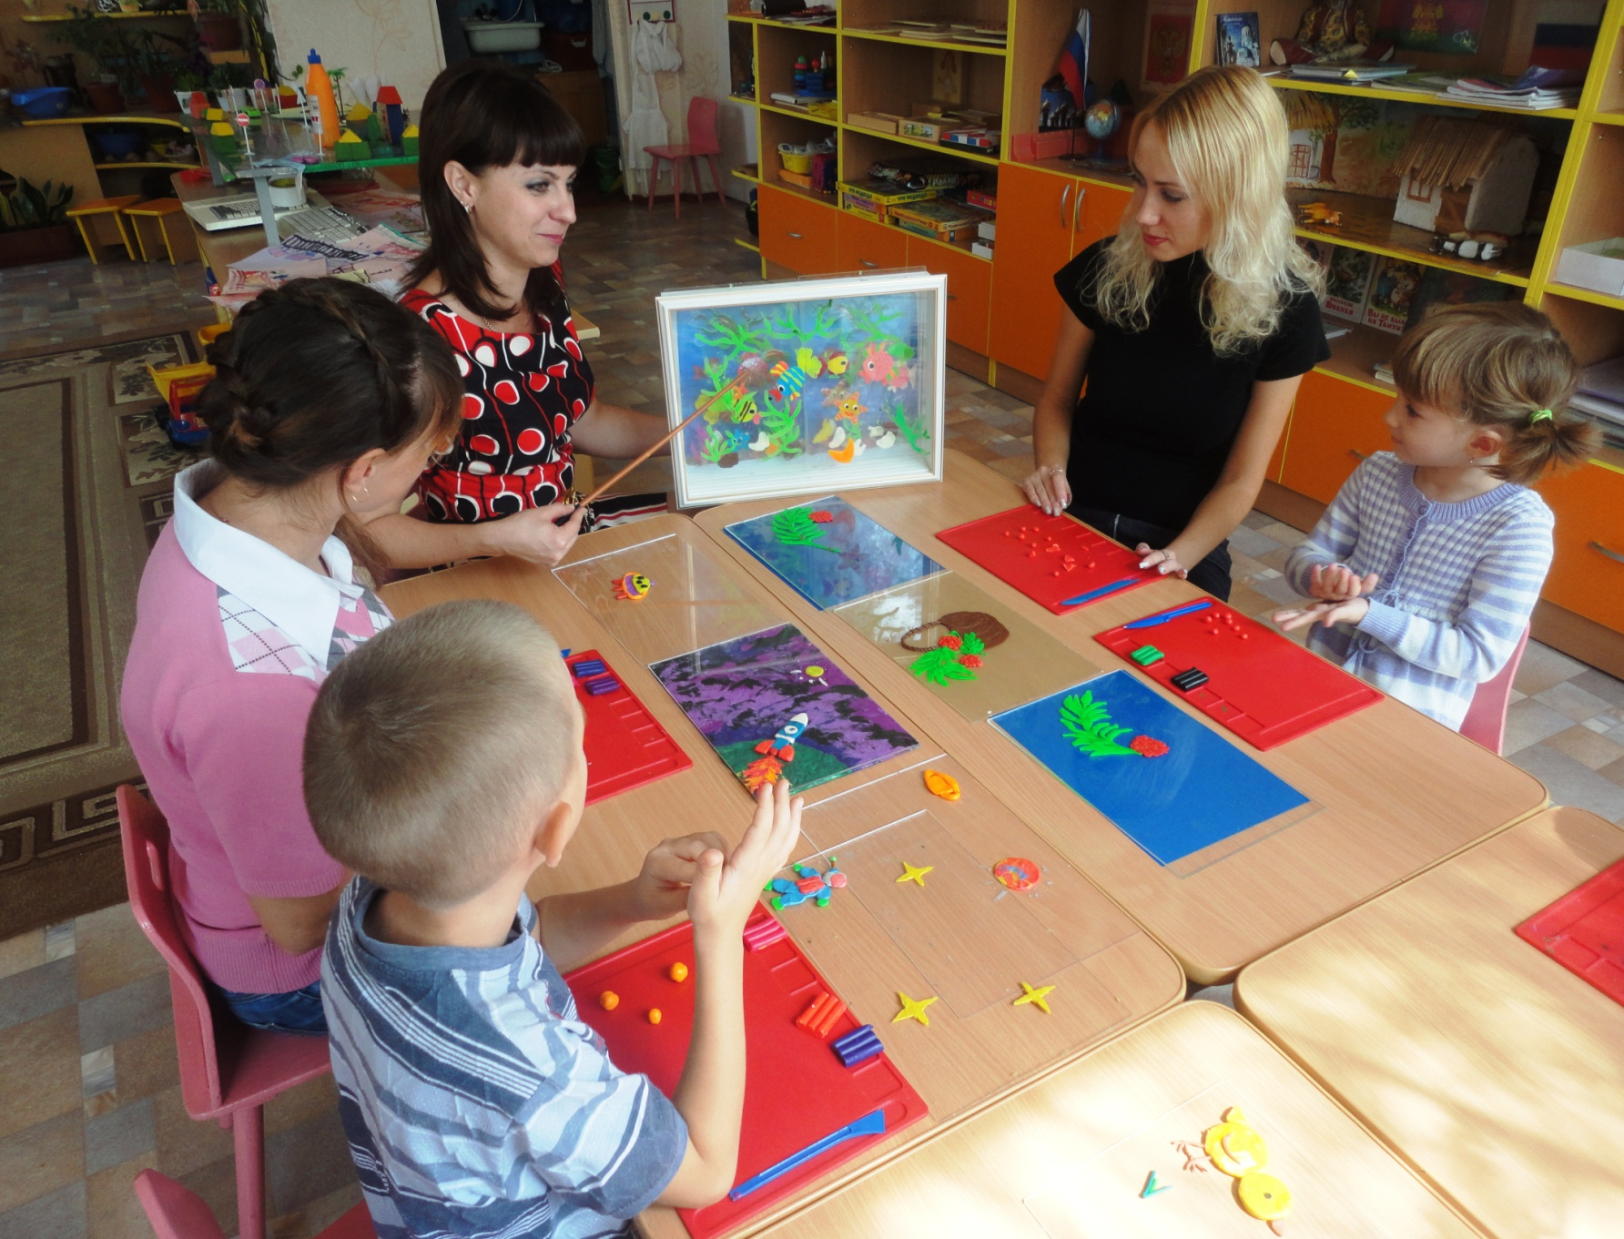

Slide 5
Спасибо за внимание!
Мы открыты для сотрудничества!
Адрес: Ст.Каневская Ул.Гагарина,16
тел: 8-861-64-7-37-50
Эл.адрес: niezabudka1988@mail.ru

